Slide 1
Сортування сміття для подальшої переробки

Slide 2
Вступ
Існуюча практика в Україні поводження з твердими побутовими відходами не забезпечує захист населення і навколишнього природного середовища від шкідливого їх впливу. Це є загальнодержавною проблемою.
Пункт «і» статті 32 Законом України «Про відходи» забороняє з 1 січня 2018 року захоронення неперероблених (необроблених) побутових відходів.
Одна з важливих проблем – це щорічне збільшення площ забруднення ТПВ. В складі ТПВ більше 40% складають цінні компоненти, такі як пластик, поліетилен, папір, скло, метал, які вивозяться на сміттєзвалище без сортування та відбору. Сміттєзбиральний парк більшості комунальних підприємств має знос більше 80% та потребує оновлення. Із-за недостатності смтіттєзбиральної техніки послугою з вивозу ТПВ охоплено лише 75% території України. У багатьох селищах сміття не вивозиться взагалі. В перспективі даного проекту розвиток інфраструктури для досягнення 100% результату по всій країні.
Кількість відходів постійно збільшується. Але основна причина зростання обсягів побутових відходів не у збільшенні кількості жителів міста, а у зміні способу їх життя.
Людство використовує все більше матеріалів, які за своїми властивостями настільки відрізняються від натуральних, що після повернення у природне середовище у вигляді відходів розкладаються дуже повільно або й зовсім не розкладаються. Наприклад, папір розкладається протягом року, метал - до 100 років, поліетилен - понад два століття, а скло більше ніж 1000 років.
Вивезення побутового сміття на сміттєзвалище щороку зростає.

Slide 3
Якщо врахувати, що більшу половину відходів складають пакувальні матеріали, то стає зрозумілим, що одним із ефективних способів вирішення проблеми відходів є роздільне їх збирання, оскільки велику частину побутових відходів складають матеріали, які можна використовувати повторно або переробляти, якщо вилучити відповідні фракції на стадії первинного збору.
Повторній переробці підлягають папір, скло, металеві та алюмінієві банки, текстиль, пластик, органічні відходи. Усі ці матеріали, отримані при сортуванні, знаходять попит з боку організацій, які займаються прийомом вторинної сировини.
Сортування та переробка відходів мають багато переваг:
- менший обсяг відходів потрапляє на захоронення;
- матеріали використовуються повторно;
- сортування побутових відходів відповідає світовим підходам у поводженні зі сміттям, тобто, сприяє запобіганню їхнього надмірного утворення, багаторазовому використанню вторинної сировини, утилізації та безпечному розміщенню;
- заощадження коштів для суспільства, створення нових робочих місць в галузі збирання, сортування та переробки відходів;
- поліпшення стану довкілля та зниження ризику для здоров'я жителів міста/селища.

Slide 4
Проблема
Наявність та зростання кількості несанкціонованих сміттєзвалищ, що призводить до забруднення довкілля – екологічної кризи;
Щорічне зростання об’єму сміття на полігонах
Мета:
- Мотивувати та впровадити в повсякденні звички кожного громадянина правильне сортування побутового сміття;
- Налагодити систематичне та безперебійне перевезення сортованої сировини до місць/точок прийому на вторинну переробку;
- Повна ліквідація існуючого тіла полігонів ТПВ.

Slide 5
Способи реалізації
- Узгодження дій щодо реалізації проекту з міською/селищної радою.
- Впровадження заходів по підвищенню свідомості членів громади, в тому числі дітей та підлітків, у поводженні з твердими побутовими відходами( Інтерактивні лекції для всіх категорій населення, соціальна реклама на радіо та телебаченні ).
- Усунення причин виниклої проблеми, а саме визначення раціональних, максимально доступних місць для встановлення євро контейнерів для роздільного збору побутових відходів.
- На базі місцевих комунальних підприємств реорганізувати вивіз сортованого сміття до точок приймання на переробку.
- Постійний жорсткий контроль процесу, в кожному місті(окрема людина, у великих містах група людей).
- Залучення правоохороних органів до контролю порядку в місцях стихійних сміттєзвалищ ( хоча б періодичний патруль, або камери відеоспостереження)
- Введення жорстких штрафів за порушення санітарно-епідемічний стану у місті/селищі.
- Об’їєднання всіх окремих організацій, що займаються проблемою сортування та утилізації відходів, в єдиний потужний керуючий орган.

Slide 6
Способи реалізації існуючих полігонів ТПВ(технологія):
Сортування;
Утилізацію органічних відходів методом:
а) виготовленням біо-добрив,
б) видобутком біогазу із залишків біодобрива;
Повний відбір вторинної сировини для продажу;
Виготовлення висококалорійного RDF палива;
Вироблення теплової та/або електричної енергії;
Заключний етап - проведення об'ємної біоремедіаціі на тілі полігону, подальше сортування сміття і повна утилізація залишків сміття з полігону ТПВ.
Використання земель для інших цілей, після їх рекультивації та зменшення санітарної зони

Slide 8
Прогнози головних впливів(на суміжні сфери та інтереси різних суспільних груп)
- Позитивний вплив на, екосистему вцілому.
- Покращення санітарно-епідеміологічного стану в населених пунктах, та за їх межами. Поступове очищення екосистеми.
- В перспективі - побудувати завод переробки сортованого сміття(вторинної сировини), що призведе до ліквідування сміттєзвалищ/полігонів

Slide 9
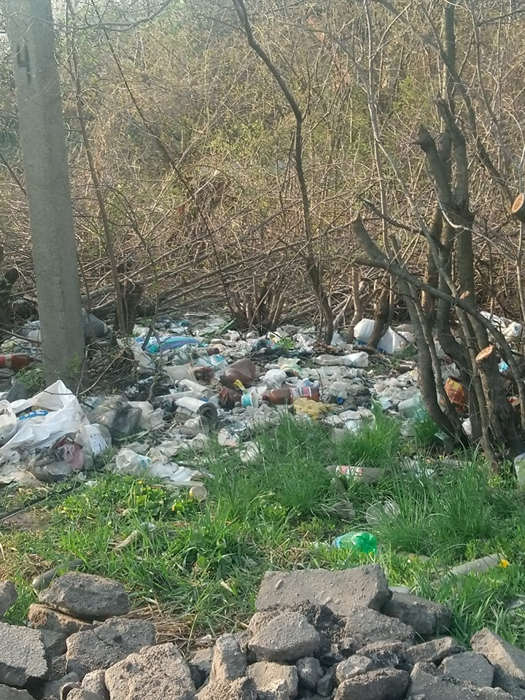
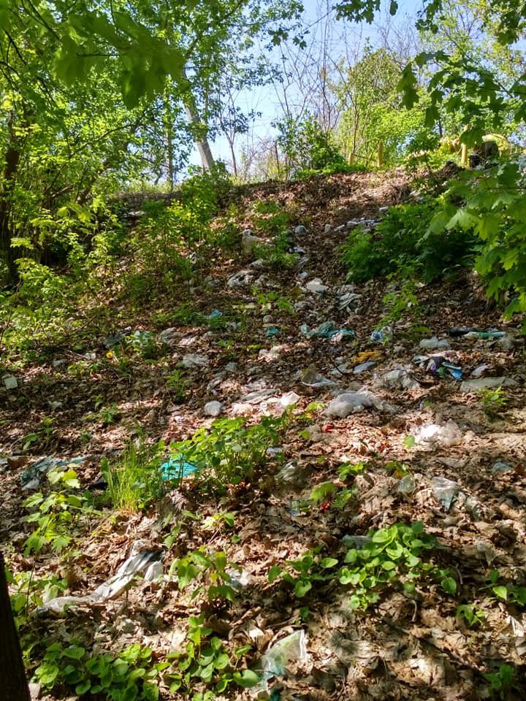
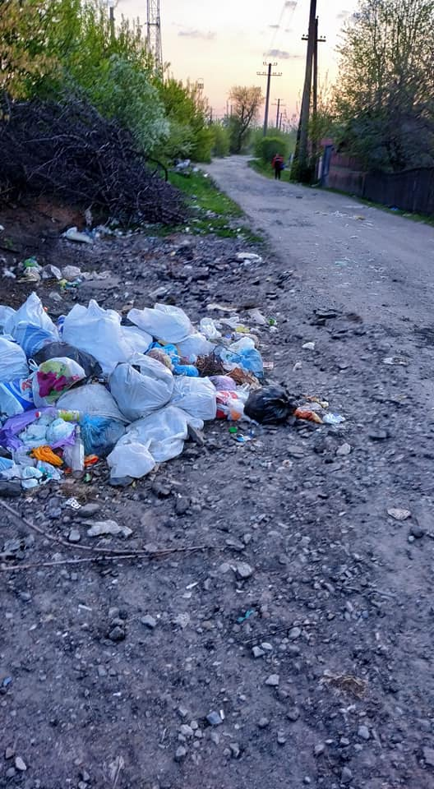
У заключенні хочу сказати, що цей проект спрямований на допомогу в активізація громадськості, органів місцевого самоврядування, депутатів, голів вуличних комітетів щодо докорінної зміни відношення громадян до впровадження нової системи збору твердих побутових відходів шляхом роздільного збору за допомогою євро контейнерів та формування екологічної свідомості серед всіх категорій населення.
Давайте не будемо залишатися байдужими, і допоможемо вирішити цю проблему спільними зусиллями.
(P.S. Шкода що дорогою додому моя дитина бачить такі пейзажі. На останньому фото смітник в 500 м від центра міста)

